Slide 1

Влияние музыки на развитие ребенка

Slide 2

Из глубины веков…
В древности выделяли три направления влияния музыки на человека:
На духовную сущность человека
На физическое тело
На интеллект
«Музыка, ее первый звук, родилась одновременно с сотворением мира», - так утверждали древние мудрецы.
Пифагор основал науку о гармонии сфер, утвердив музыку как точную науку. Пифагорейцы пользовались мелодиями против ярости и гнева.

Slide 3
Взгляды древних о влиянии музыки на развитие человека
1. Платон считал музыку главным средством воспитания гармонической личности.
2. Аристотель утверждал, что музыка способна оказывать воздействие на этическую сторону души.
3. Врачеватель древности Авиценна лечил запахами и смехом.
4. В III веке до нашей эры в Парфянском царстве был выстроен медицинский центр. Здесь лечили музыкой от тоски и душевных переживаний.

Slide 4
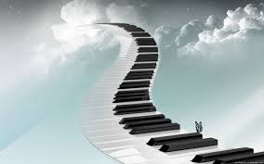
Музыка — наилучший путь к жизненному успеху
Посмотрите на успешных людей в любой области, спросите, не занимались ли они в детстве музыкой, хотя бы даже и недолго, хотя бы даже и без особого рвения? Конечно, занимались!
Давайте зададим вопрос –
Почему?

Slide 5

Музыка и развитие личности
Влияние музыки на развитие детей широко известно, однако особого внимания заслуживает такой аспект, как музыка и личность. Исполняя песню, написанную композитором, ребенок старается как можно точнее передать мысли и чувства, которые вкладывал композитор в свое произведение. Это приучает внимательно относиться к тончайшим оттенкам не только музыки, но и человеческой речи. Это позволяет ребенку расти коммуникабельным, учит его общаться с другими людьми, улавливая эмоциональное состояние и настроение собеседника.

Slide 6
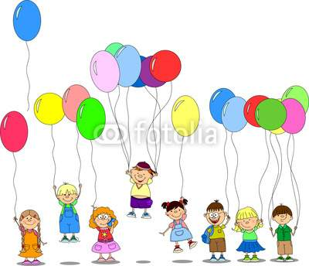
Музыка и характер
Занятия музыкой приучают ребенка к систематическому труду, усидчивости, прививают ему терпение. Постоянное прослушивание и воспроизведение талантливых музыкальных произведений делает внутренний мир ребенка ярче, богаче, а самого ребенка – счастливее: ведь он умеет понимать и слышать то, что многие его сверстники услышать и понять не в состоянии.

Slide 7
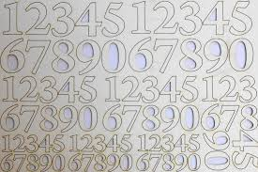
Музыка и математика
Если ваш ребенок несколько лет прилежно занимался музыкой, а в восьмом или девятом классе вдруг начал проявлять блестящие способности к математике – не удивляйтесь: это – благодаря музыке. Именно музыка позволяет развиться пространственному представлению и образному мышлению человека.

Slide 8
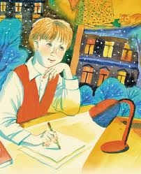
Музыка и поэзия
Музыка же становится причиной того, что мальчик или девочка годам к 15 начинает писать удивительно глубокие и тонкие стихи. Вспомните, как учительница музыки приговаривала: «В этом месте пой (или играй) потише, здесь композитор тоскует и печалится, а вот тут – его захлестывает радость, сильнее, громче!» Все это способствует развитию в ребенке умения тонко чувствовать, ощущать эмоции как свои, так и другого человека.

Slide 9
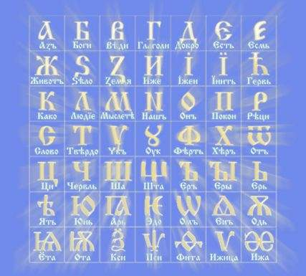
Музыка и правописание
Умение писать без ошибок зависит не только от прилежного заучивания правил. Играя на музыкальных инструментах, ваш ребенок отлично тренирует пальчики – а ведь только тренированные пальцы справятся в первом классе с правильным написанием непослушных букв и цифр, которые так трудно даются некоторым малышам и заставляют их отставать от программы и класса! Кроме того, игра на музыкальных инструментах – прекрасный способ развить чувство ритма, наладить прекрасную координацию между слухом и моторикой рук.

Slide 10
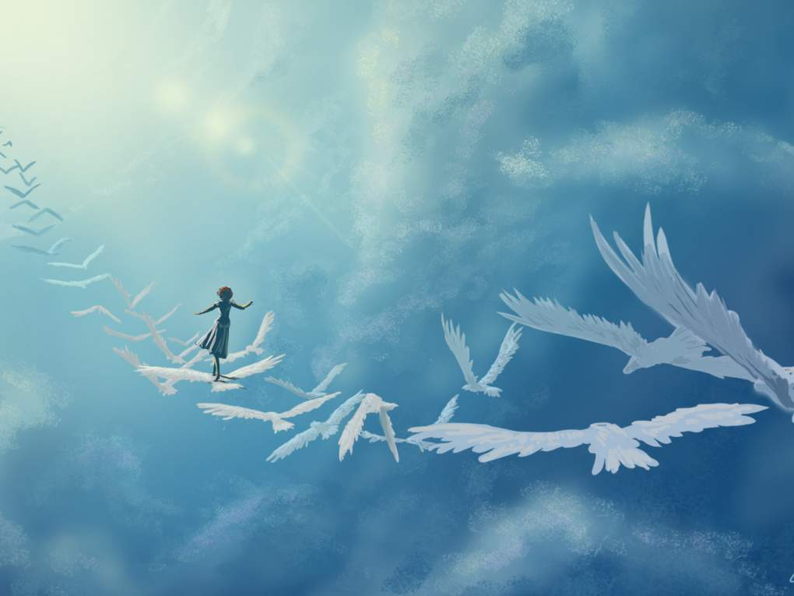
Музыка и ассоциативная фантазия
Без ассоциативной фантазии человеку очень сложно овладеть другими видами искусства, а развить ее помогает именно музыка. Известно, что Леонардо да Винчи был не только великим художником, но и гениальным скульптором, инженером, архитектором, поэтом, великолепно пел и даже преподавал искусство пения. Музыка способна дать мощный толчок и раскрыть множество других способностей, заложенных в одном человеке.

Slide 11
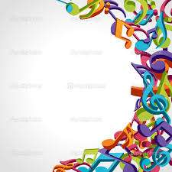
Приведенные ранее веские причины помогут Вам все это преодолеть и всё-таки учить музыке ребенка!
Спасибо за внимание!

